Slide 1
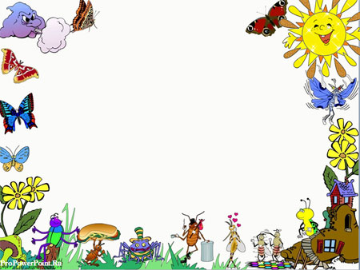
Къоло цоабилеб май. Контролияб диктант Их бачIана.

Slide 2
ЗахIматал рагIаби хулжал, гIурччинлъи,

Slide 3
Къоло к1иабилеб май. Контролияб диктант. Их бач1ана.

